Slide 1
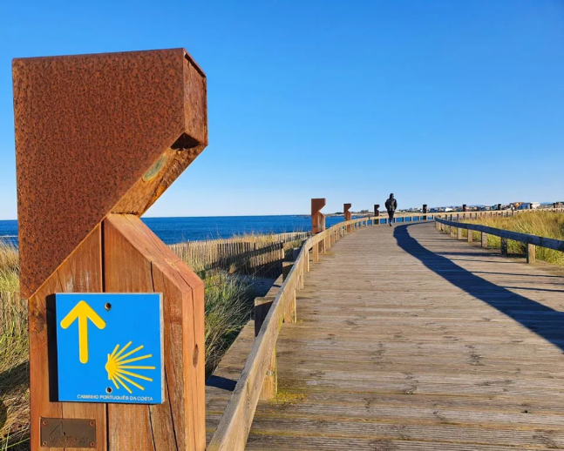
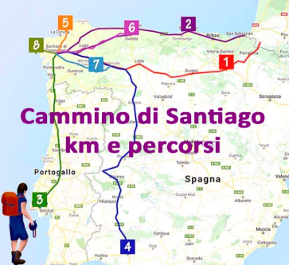
Il Cammino di Santiago e la tolleranza religiosa

Slide 2
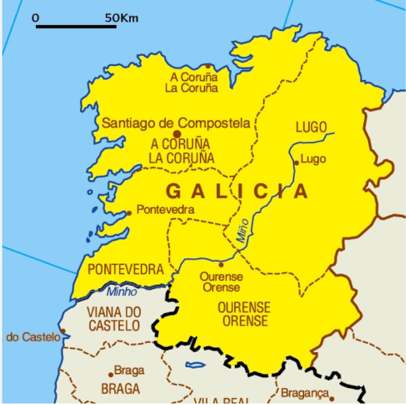
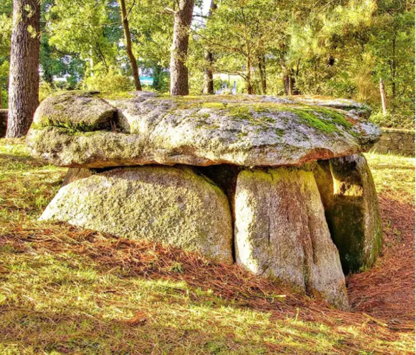
Celtiberi presenti nella penisola iberica tra VIII e VI sec. a.C.

Slide 3
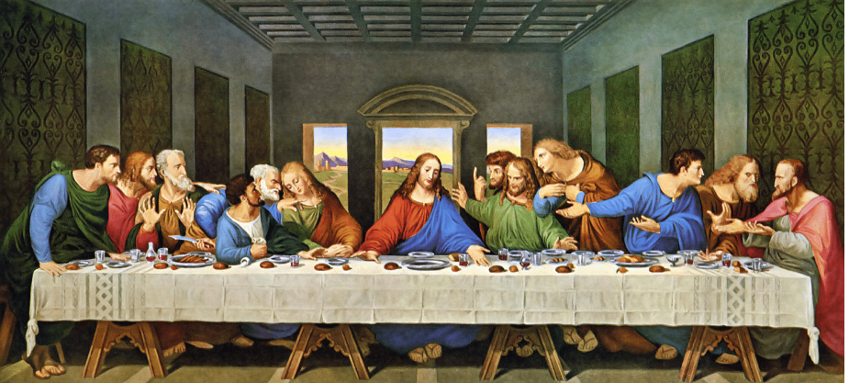

Slide 4
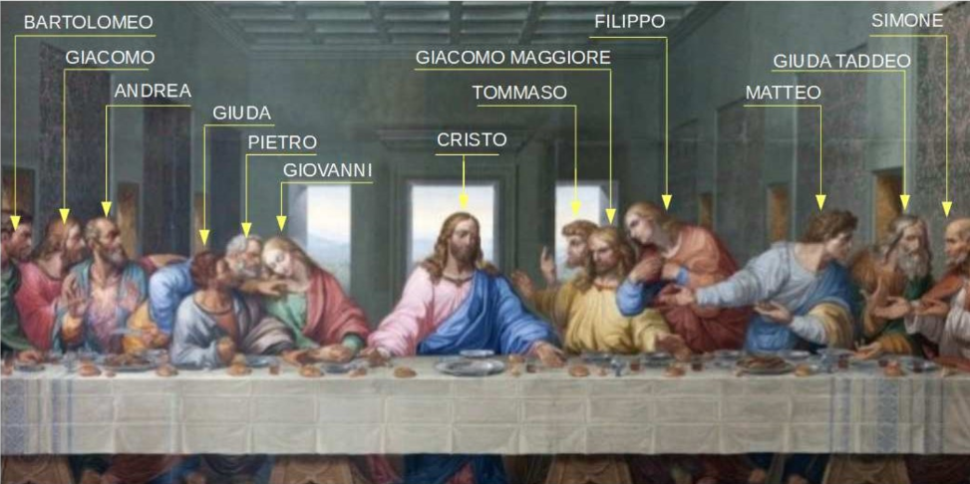

Slide 5
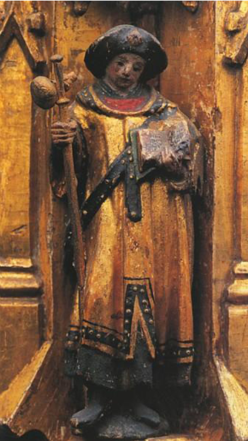
Giacomo di Zebedeo, fratello di Giovanni Evangelista, gira la penisola iberica e torna a Gerusalemme nel 44 d.C., primo martire fra i dodici sotto Erode Agrippa
Giacomo il minore, figlio di Alfeo, forse cugino di Gesù, prese il posto di Pietro, Paolo e Giacomo nella chiesa di Gerusalemme, fino al suo martirio, nel 61-62 sotto Nerone.

Slide 6
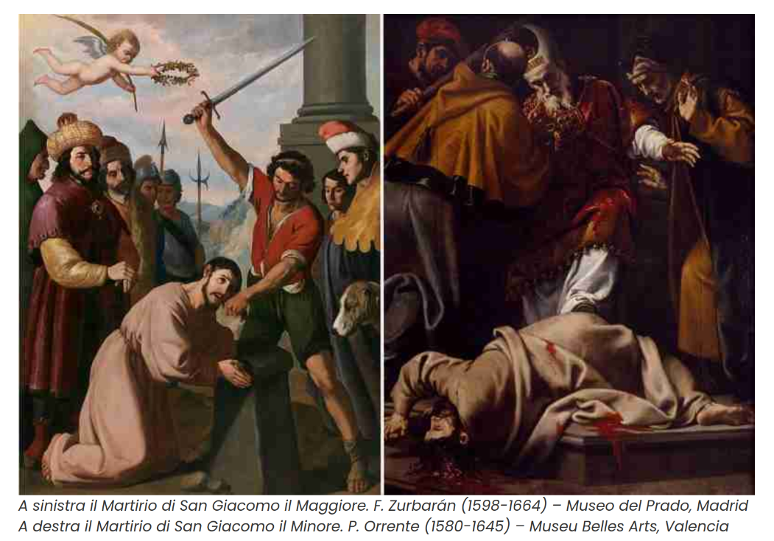

Slide 7
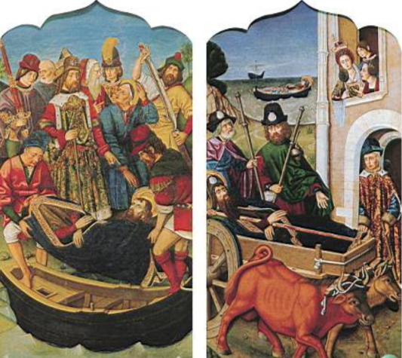
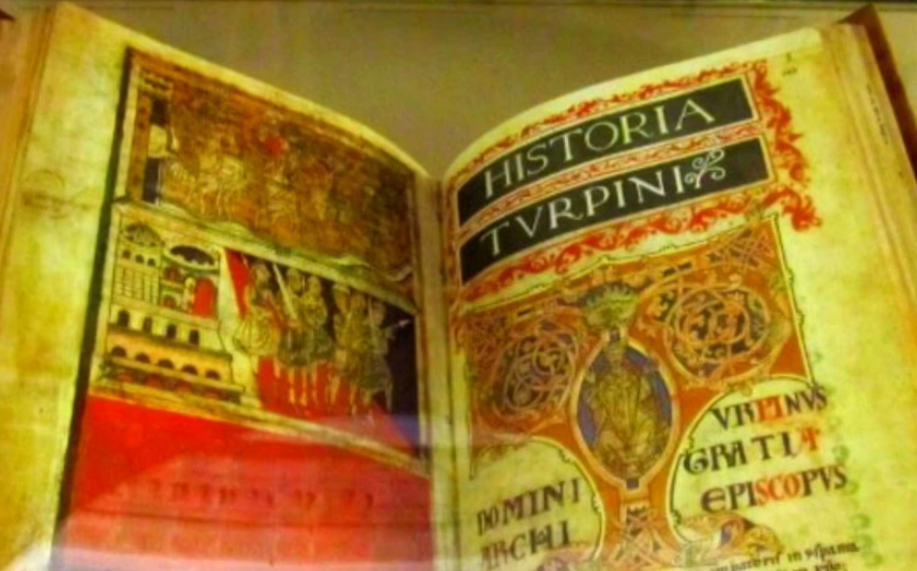
Si racconta che Giacomo fu inumato vicino al luogo del martirio, ma gli apostoli prelevarono il suo corpo e lo misero in una barca senza timone né vela, che si diresse in Spagna.
Qui, riconosciuto dai suoi discepoli Teodoro e Atanasio, con il beneplacito della regina del Pico Sacro, Lupa, fu seppellito in un “Campo di Stelle”
A distanza di secoli, poco prima dell’844 (battaglia di Clavijo), il suo corpo fu ritrovato e diventò meta di pellegrinaggi.
Codex Calixtinus

Slide 8
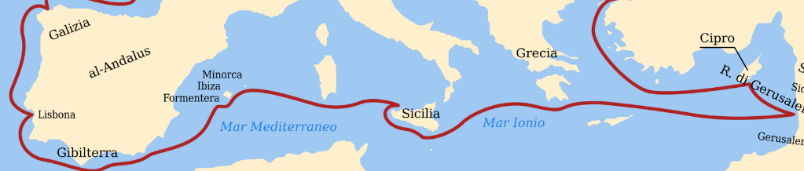
Il “fantastico” viaggio del corpo di Giacomo
da Gerusalemme alla Galizia

Slide 9
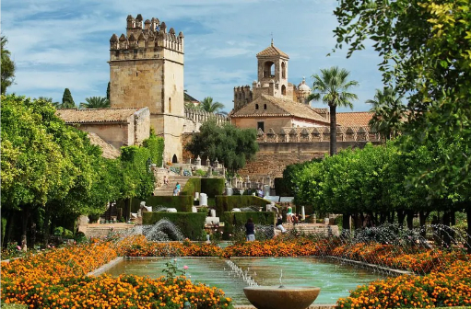
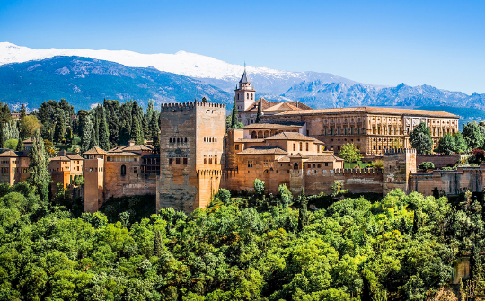
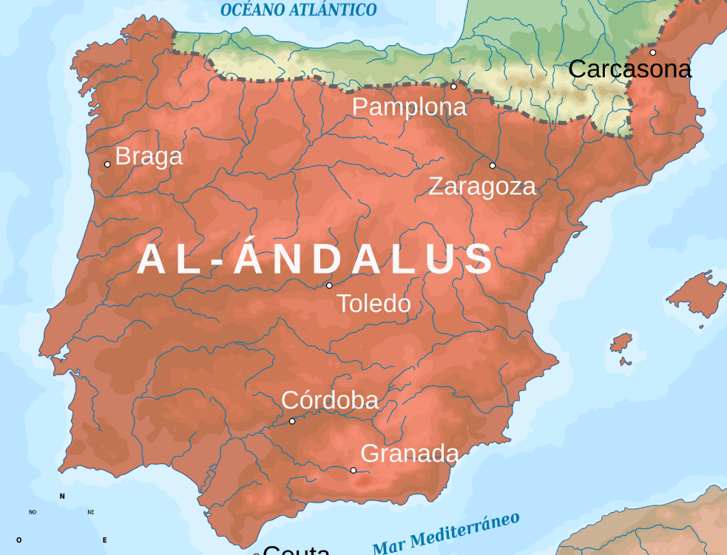
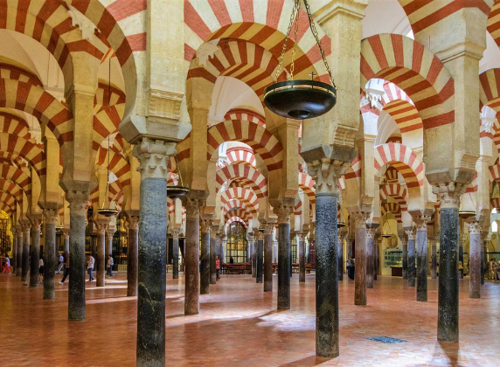

Slide 10
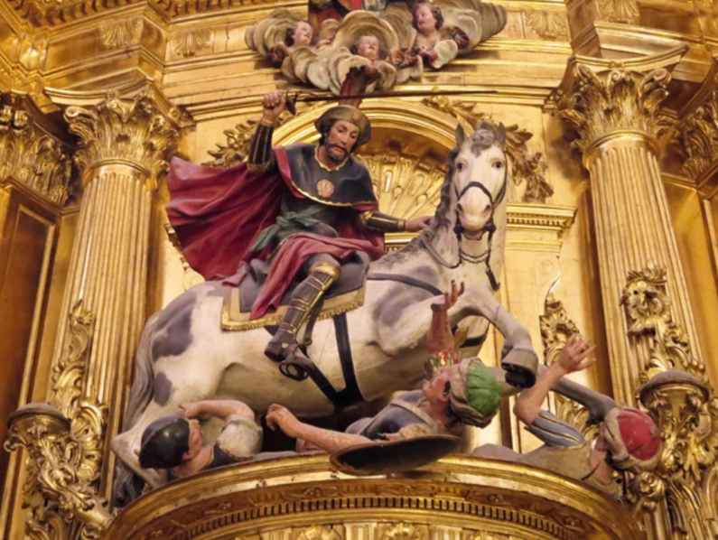
Santiago matamoros

Slide 11
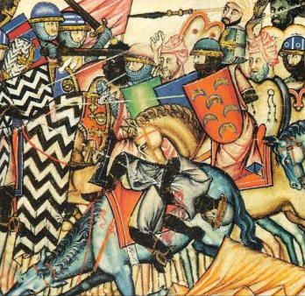
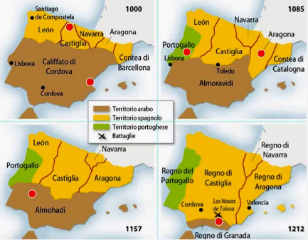

Slide 12
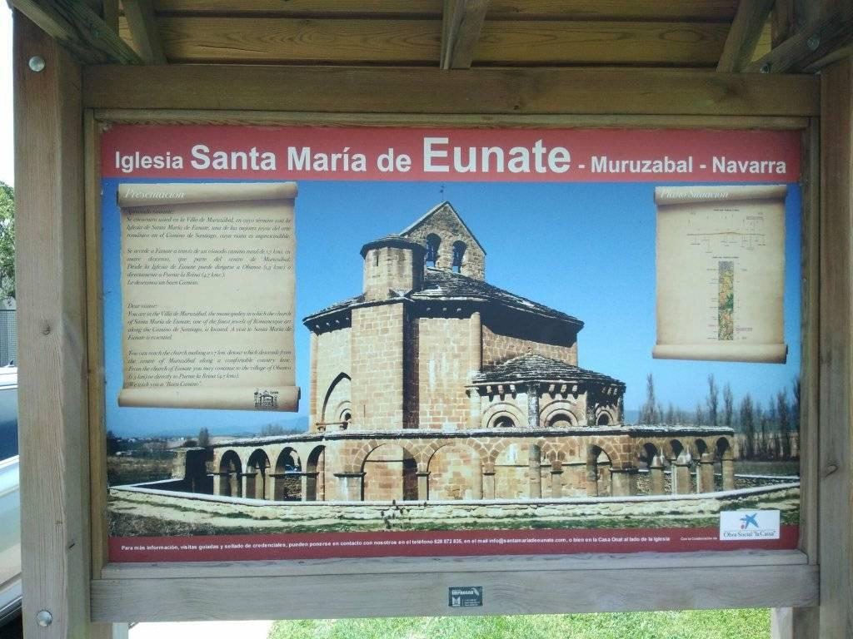
Come ho conosciuto il Cammino di Santiago

Slide 13
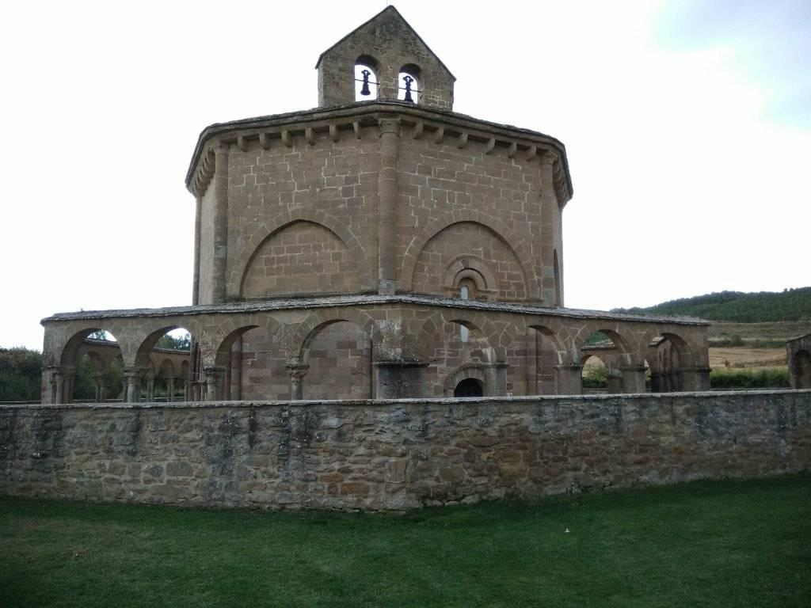

Slide 14
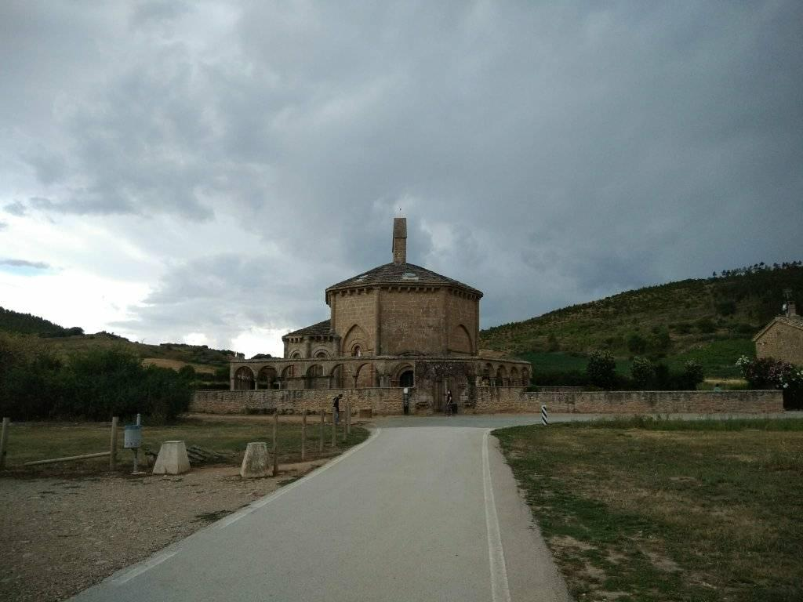

Slide 15
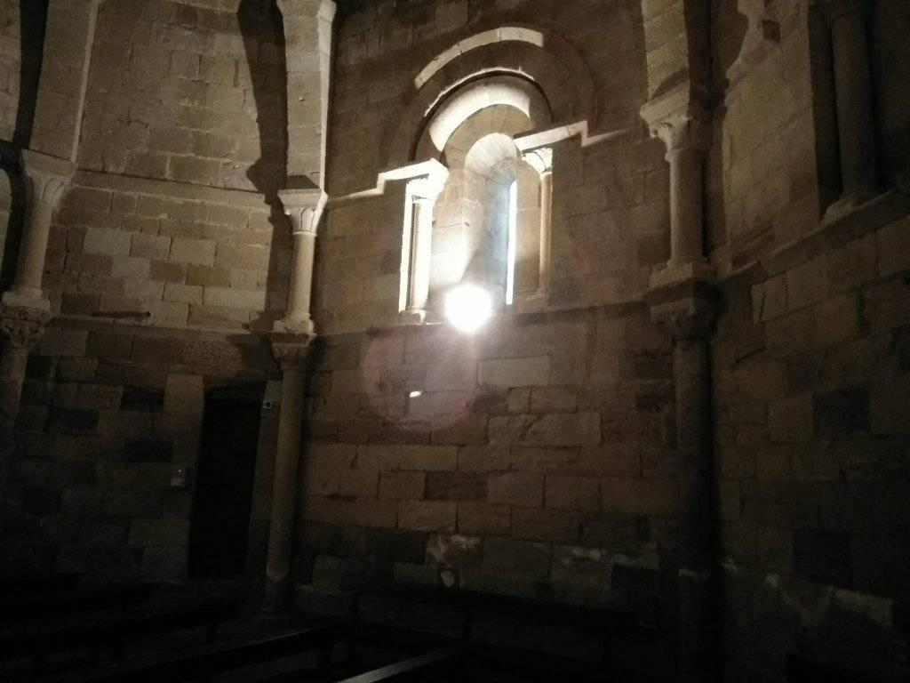

Slide 16
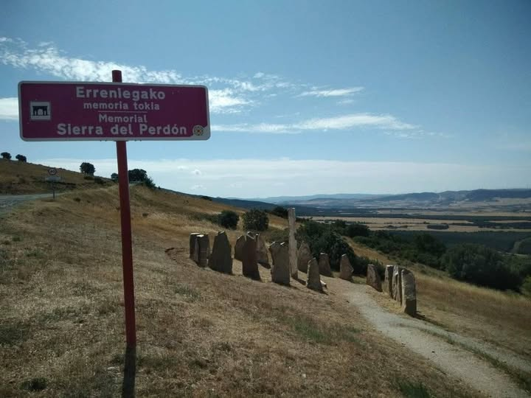

Slide 17
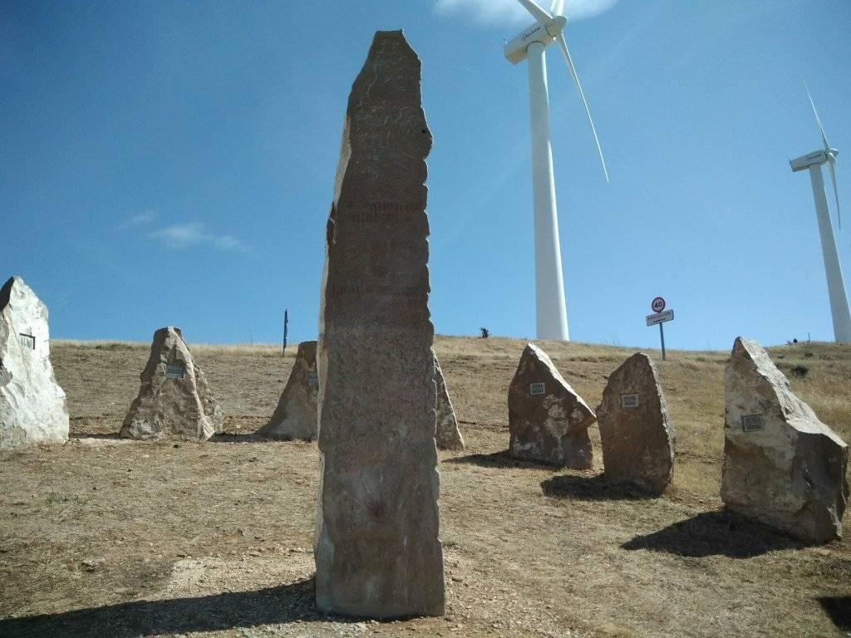

Slide 18
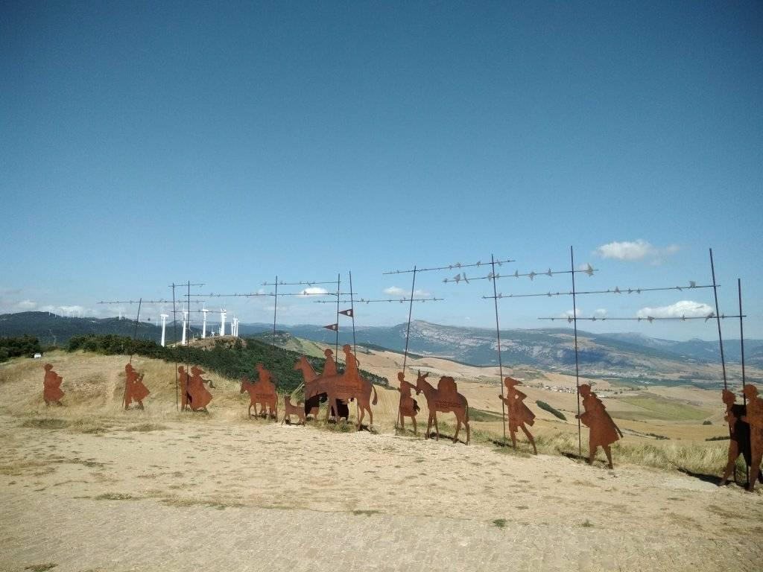

Slide 19
